Slide 1






캡스톤 프로젝트
ReadMate
2조 : 이민우, 강태현, 김석윤

Slide 2

목차
프로젝트 소개
사용 기술 스택
프로젝트 구조
코드 및 주요기술
개발 과정 및 문제 해결

Slide 3


ReadMate
프로젝트명 :
"ReadMate"는 'Read (읽다)'와 'Mate (친구)'의 결합어로,"책을 부담스러운 것이 아닌 친구처럼 느끼게 하는 서비스"라는 의미를 담고 있습니다.
현대 사회의 사람들은 온라인 콘텐츠와 다양한 미디어의 자극적인 요소에 노출되며, 자연스럽게 독서로부터 멀어지고 있는 상황입니다.
이런 시대적 흐름 속에서 책을 읽는 것은 점점 더 부담으로 또 지루한 것으로 변해가고 있고, 저희는 이 점을 포커싱 했습니다.
책을 단순한 "정보의 수단"이 아니라 친구처럼 가깝고 편안한 존재로 느끼게 하여,
사람들이 다시 책과 친해질 수 있도록 돕자는 의미로 만들었습니다.

Slide 4





기획 배경
1. 한국어 기반 책 검색의 한계
2. 독서 선택의 어려움
3. 개인화된 독서 경험의 필요성
기존의 글로벌 API (예: Google Books API)를 사용할 경우 한국어 책 검색 시 정확도가 떨어지고 결과가 빈약함.
한국 사용자들에게 친숙하고 정확한 정보를 제공할 수 있는 네이버 북 API를 활용하여 더 나은 검색 결과를 제공하고자 함.
현대인들은 과거에 비해서 책을 잘 읽지 않습니다. 그래서 읽어야겠다고 마음을 먹어도 어떤 책을 읽어야 할지 고민하는 경우가 많죠 책 추천 시스템은 이런 사용자에게 쉽고 빠르게 고민을 덜어주는 역할을 해주었으면 좋겠습니다.
이 웹은 OpenAI API를 활용해 사용자 취향이나 관심사에 맞춘 맞춤형 추천을 제공하여 사용자에게 도움을 줄 수 있습니다.
책 정보 제공만으로는 사용자 경험이 제한적임.
AI와의 대화형 인터페이스를 통해 개인화된 추천을 제공함으로써, 독서에 대한 흥미를 높이고 더 나은 사용자 경험을 제공하고자 함.

Slide 5

ReadMate
프로젝트 개요 :
기대효과 :
“ReadMate”는 네이버 북 API를 사용하여 Google API보다 한국어 검색에 더 최적화된 결과를 제공하는 것을 바탕으로 한국인 사용자를 타겟으로 제작되었습니다.
또한, OpenAI API와 접목시켜 단순한 책 검색 기능을 넘어 사용자의 취향과 관심사를 반영한 맞춤형 책 추천 기능을 제공합니다. 이를 통해 사용자들은 책 선택에 소요되는 시간과 고민을 줄일 수 있으며, 더욱 만족도 높은 독서 경험을 누릴 수 있습니다.
이와 같은 차별점을 통해 ReadMate는 한국 독자들에게 보다 개인화된 독서 솔루션을 제공하고자 합니다.
한국어 기반 최적화된 책 검색
맞춤형 AI 추천을 통한 독서 경험 향상
독서에 대한 흥미와 접근성 증가
시간과 비용 절약
개인화된 데이터 활용의 가능성

Slide 6


ReadMate
사용 기술 스택
FrontEnd
BackEnd
API
HTML, CSS, JavaScript
(사용자 화면 부분)
Flask
(서버 )
Naver Book API,
OpenAI API
(데이터 제공 및 AI 처리)
이민우, 강태현
이민우, 강태현
김석윤

Slide 7
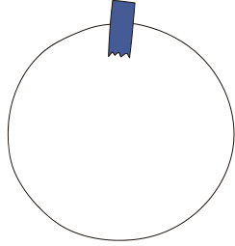







프로젝트 구조
app.py
#flask 백엔드 코드
# API사용
style.css
#스타일 파일
ReadMate
#프로젝트파일
static
#정적파일을
모아둔 폴더
script.js
openai_chat.js
#기능을 담당
index.html
#메인페이지
templates
#html템플릿
openai_search.html
#AI추천 페이지

Slide 8
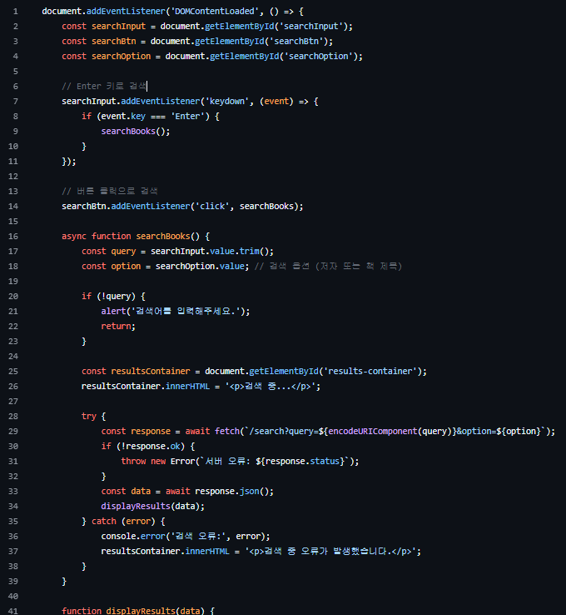
ReadMate
FrontEnd/script.js
기능:
사용자가 검색어를 입력하고 Enter 키를 누르거나 검색 버튼을 클릭하면 백엔드의 /search 엔드포인트로 요청을 보냄.
결과를 받아서 화면에 동적으로 표시함.
코드 작동 방식:
이벤트 리스너 추가
keydown 이벤트: Enter 키를 눌렀을 때 searchBooks() 실행.
click 이벤트: 검색 버튼 클릭 시 searchBooks() 실행.
검색 함수 (searchBooks)
query: 사용자가 입력한 검색어를 가져와서 공백을 제거함.
fetch(): 백엔드 /search API로 GET 요청을 보내고 JSON 데이터를 가져옴.
에러 처리: 서버 오류나 네트워크 오류를 잡아내고 메시지를 표시.

Slide 9
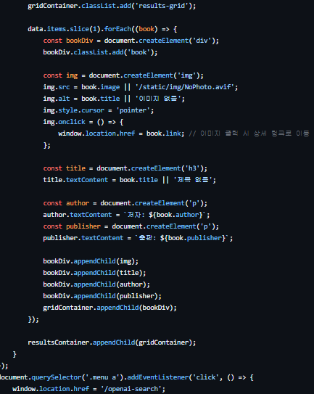
검색 결과 표시
서버에서 받은 책 정보를 바탕으로 그리드 레이아웃에 책 카드를 동적으로 생성하고 화면에 표시함.
각 카드에는 이미지, 제목, 저자, 출판사 정보가 포함되고, 클릭 시 상세 페이지로 이동함.
네비게이션 링크 동작
네비게이션 바의 "SEARCH" 링크를 클릭하면 AI 추천 페이지(/openai-search)로 이동함.
ReadMate
FrontEnd/script.js

Slide 10
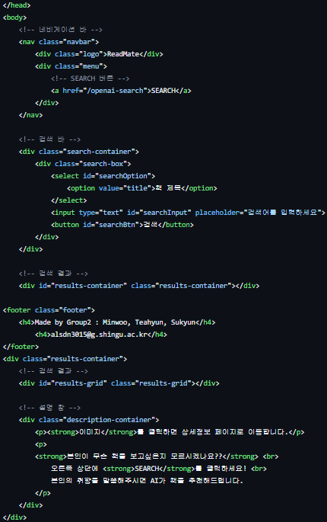
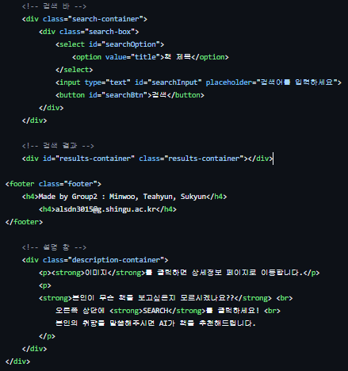
FrontEnd/index.html
1. 네비게이션 바 (Navigation Bar)
페이지 이동:
"ReadMate" 로고 클릭 → 메인 페이지로 이동.
"SEARCH" 링크 클릭 → AI 추천 페이지 (/openai-search)로 이동.
2. 검색 바 (Search Bar)
사용자 입력:
검색어 입력 (<input> 요소)
검색 실행:
Enter 키 또는 검색 버튼 클릭 시 검색 요청.
3. 검색 결과 표시 영역
검색 결과를 동적으로 표시:
첫 번째 검색 결과를 강조하여 별도로 표시.
나머지 결과는 그리드 레이아웃에 카드 형태로 표시.
이미지 클릭 시 상세 링크로 이동.
4. 안내 메시지 창과, 제작자 정보 및 연락처 항목
ReadMate

Slide 11
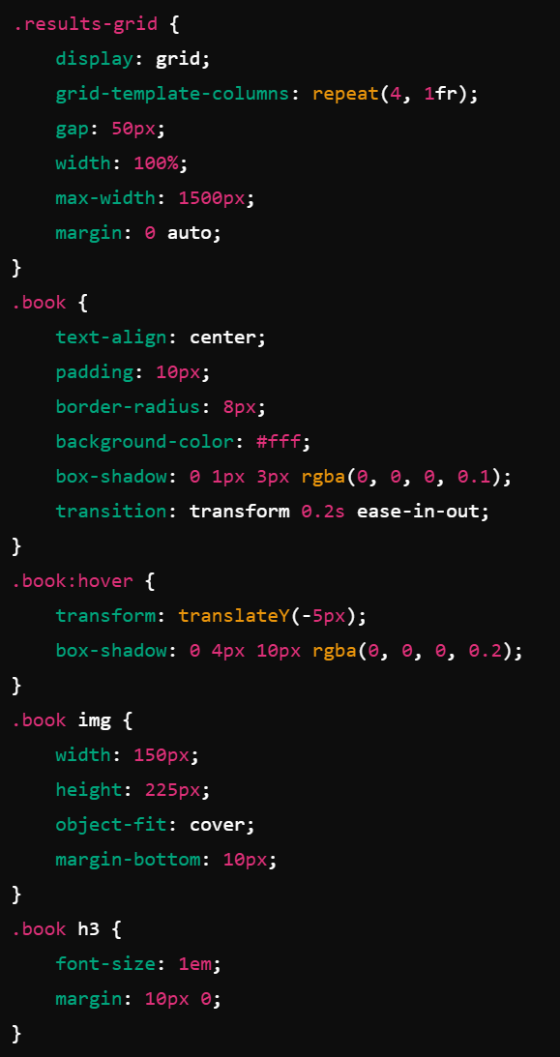
FrontEnd/style.css
ReadMate
1. .results-grid
grid-template-columns: repeat(4, 1fr);
그리드의 **열(Column)**을 정의합니다.
repeat(4, 1fr)는 **4개의 동일한 너비(1fr)**로 열을 나누겠다는 뜻입니다.
1fr: 가용 공간을 4등분하여 각 열이 동일한 너비를 가지도록 설정.
2. .book
border-radius: 8px;
카드의 모서리를 8px 반경으로 둥글게 처리.
transition: transform 0.2s ease-in-out;
호버 효과에서 transform 속성이 부드럽게 작동하도록 설정.
0.2초 동안 서서히 변환하며, ease-in-out으로 시작과 끝을 부드럽게 처리.
.book:hover
transform: translateY(-5px);
마우스를 카드 위에 올리면, 카드가 Y축으로 5px 위로 이동.
입체적이고 상호작용적인 느낌을 줌.

Slide 12
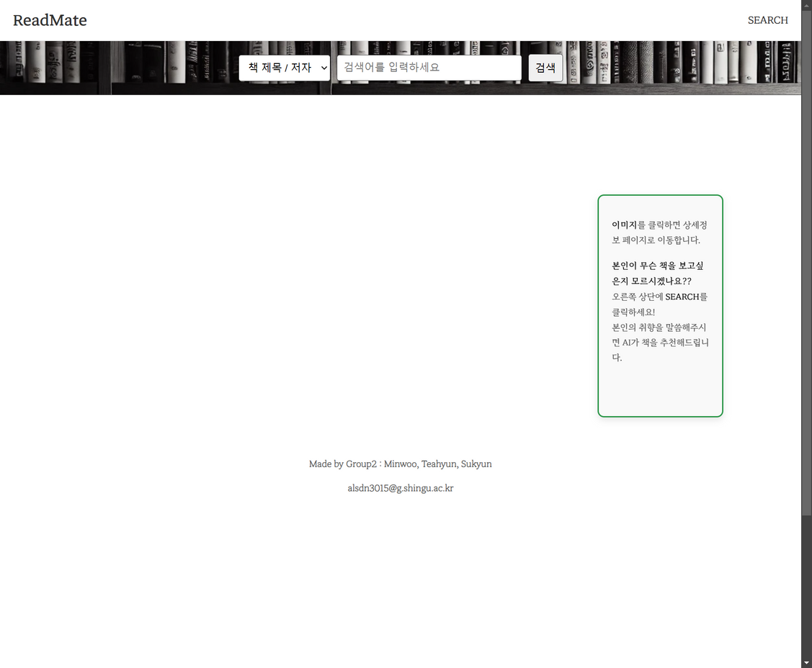
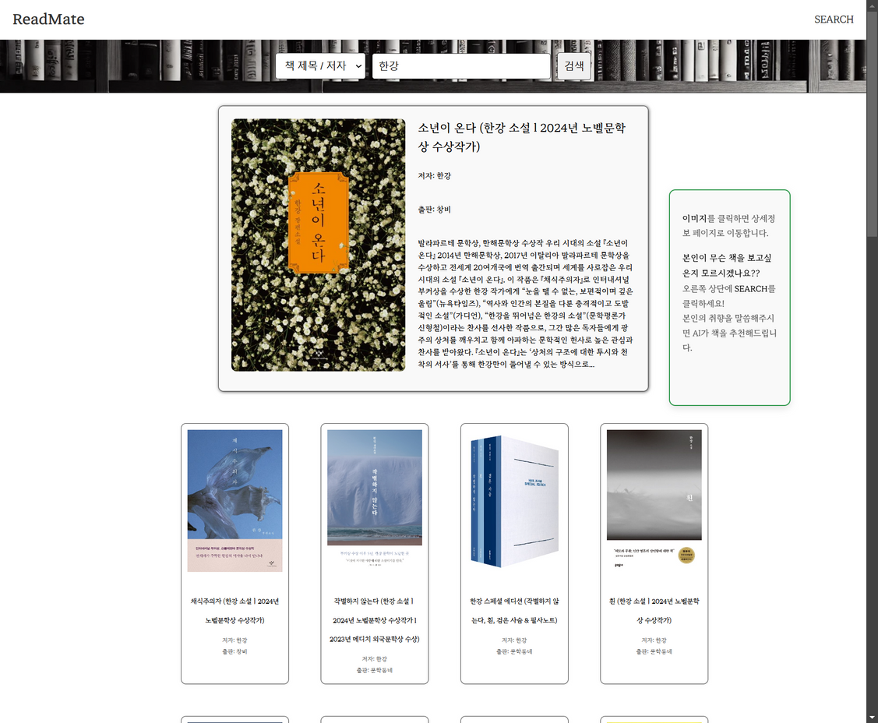
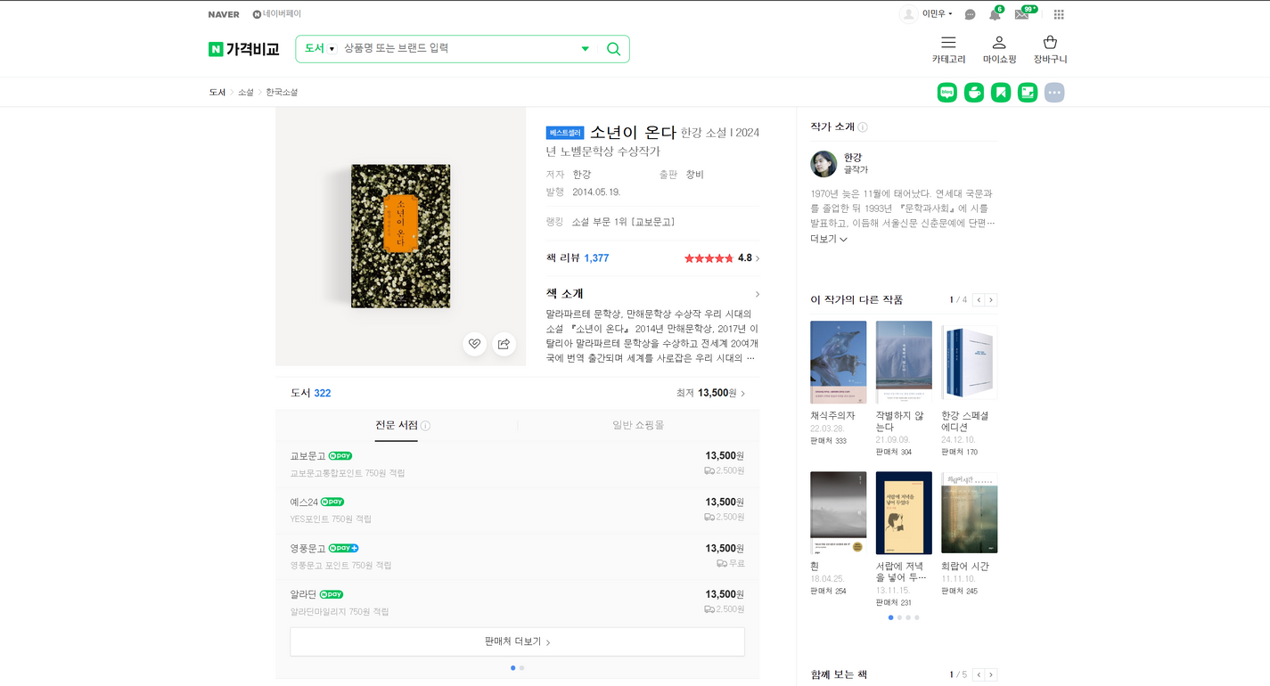
ReadMate
FrontEnd/MainPage

Slide 13
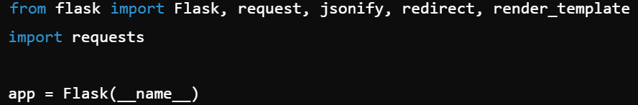
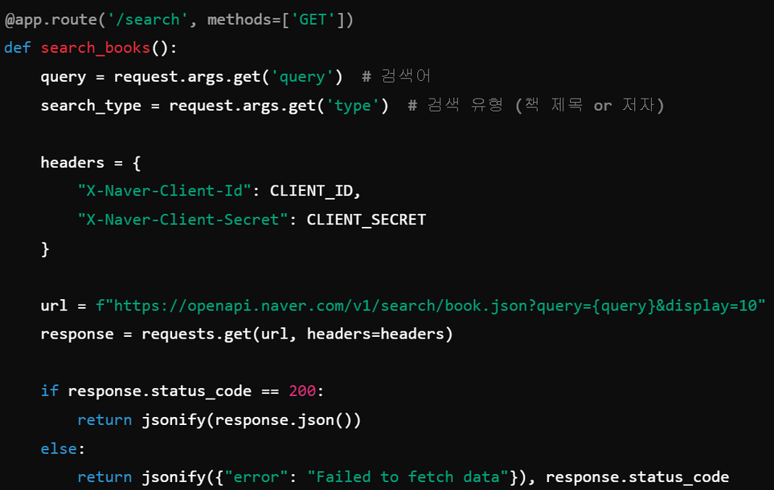
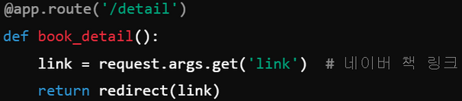
1. Flask 설정
Flask: 백엔드 서버를 생성하고 라우팅을 설정하는 데 사용되는 Python 마이크로 프레임워크.
app: Flask 앱 객체로, 라우트와 설정을 등록하는 데 사용됨.
2. 검색 (/serach)
역할: 클라이언트로부터 검색 요청을 받아 네이버 API에 전달하고, 결과를 JSON으로 반환.
코드 설명:
request.args.get('query'): 사용자가 입력한 검색어를 URL의 query 파라미터에서 가져옴.
request.args.get('type'): 검색 유형(책 제목인지 저자인지)을 가져옴.
headers: 네이버 API 호출에 필요한 인증 정보를 포함.
url: 네이버 API의 엔드포인트 URL. query를 포함해 책 데이터를 요청.
requests.get: 네이버 API에 HTTP GET 요청을 보냄.
response.json(): 네이버 API에서 반환된 데이터를 JSON 형식으로 변환.
3. 상세 정보 엔드포인트 (/detail)
request.args.get('link'): 클라이언트가 요청한 책의 네이버 URL을 가져옴.
redirect(link): 브라우저를 네이버 책 페이지로 이동시킴.
ReadMate
Backend/app.py/NaverAPI

Slide 14
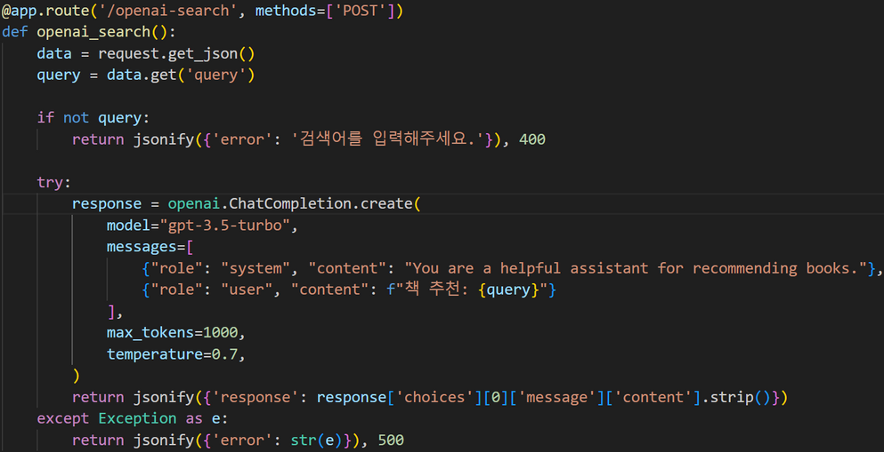
포스트 요청 : 책 추천 처리 부분
URL: /openai-search (POST)
역할: OpenAI GPT 모델을 사용해 사용자의 요청에 따라 책 추천 문장을 생성하고 반환.
동작 흐름:
클라이언트가 검색어를 POST 요청으로 전송.
OpenAI API를 호출해 GPT 모델이 책 추천 생성.
결과를 JSON 형식으로 클라이언트에 반환.
role:“system” 부분으로 역할의 정의해서 gpt모델에게 대화의 맥락과 방향을 알려줌.
예를들어 코드의 content: "You are a helpful assistant for recommending books." 부분은
모델에게 "너는 책을 추천해주는 친절한 조수다"라는 지침을 준 것 입니다.
또 위 코드를 사용해 책에 관한 내용만 말하게끔 했습니다.
ReadMate
Backend/app.py/OpenaiAPI

Slide 15
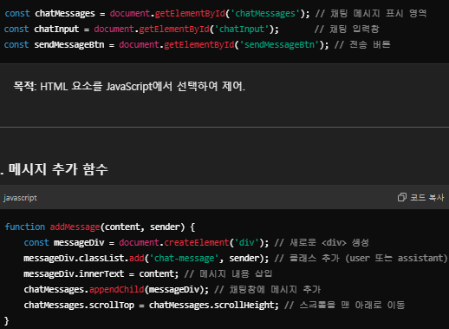
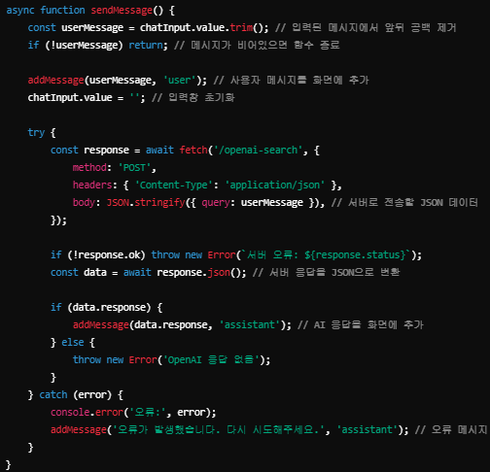
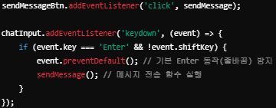
1. DOM 요소 가져오기
HTML 요소를 JavaScript에서 선택하여 제어.
2. 메시지 추가 함수
새로운 <div>를 생성하고, 사용자 메시지(user) 또는 AI 응답(assistant)을 표시.
scrollTop: 채팅 메시지가 추가될 때 스크롤을 맨 아래로 이동시켜 최신 메시지를 보여줌.
3. 메시지 전송 함수
작동 방식:
사용자의 입력을 가져와 화면에 사용자 메시지를 표시.
fetch()**를 사용해 서버의 /openai-search 엔드포인트에 POST 요청을 보냄.
서버 응답을 JSON으로 변환하고, data.response 값을 화면에 AI 메시지로 추가.
오류가 발생하면 메시지로 사용자에게 알림.
포인트:
await fetch(): 비동기적으로 서버에 요청을 보냄.
JSON.stringify(): 객체를 JSON 문자열로 변환.
에러 처리: try...catch 블록을 사용해 네트워크 또는 서버 오류를 처리.
4. 이벤트 리스너 (전송 버튼 및 Enter 키)
버튼 클릭:
sendMessage() 함수를 실행해 메시지를 서버로 보냄.
Enter 키 입력:
Enter 키를 눌렀을 때 sendMessage() 실행.
!event.shiftKey: Shift 키와 함께 Enter를 누를 때는 줄바꿈을 허용.
ReadMate
FrontEnd/openai_chat.js

Slide 16
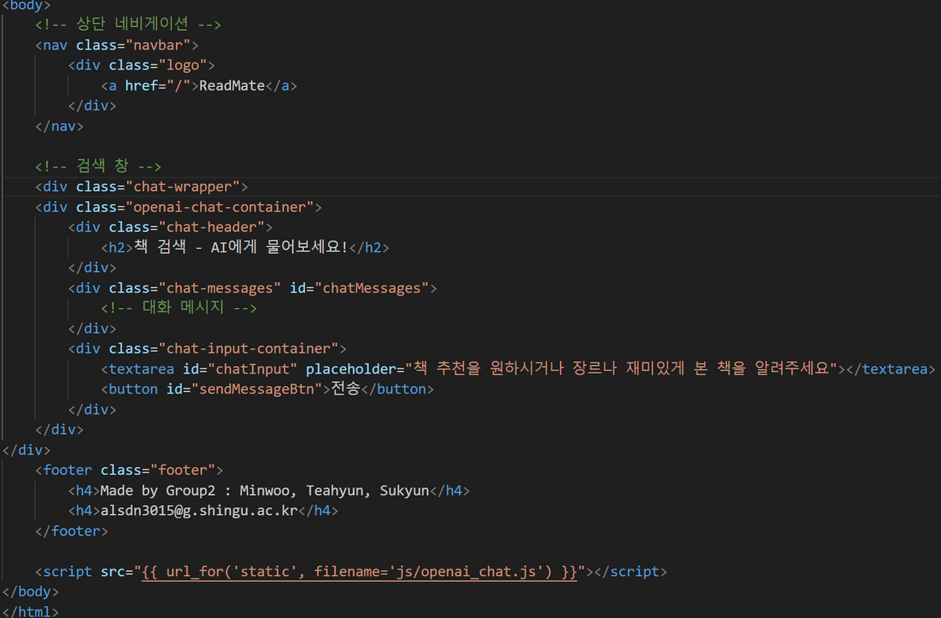
FrontEnd/openai_search.html
ReadMate
1. 네비게이션 바 (Navigation Bar)
페이지 이동:
"ReadMate" 로고를 클릭하면 메인 페이지로 이동.
2. 검색 바 (Search Bar)
사용자 입력:
검색어를 입력할 수 있는 입력창.
검색 실행:
Enter 키를 누르거나 검색 버튼을 클릭하면 검색 요청이 실행됨.
3. 검색 결과 표시 영역
결과 표시:
검색 결과를 동적으로 화면에 표시.
첫 번째 검색 결과: 강조되어 별도로 표시.
나머지 결과: 그리드 레이아웃으로 카드 형태로 표시.
이미지 클릭:
클릭하면 상세 링크로 연결.

Slide 17
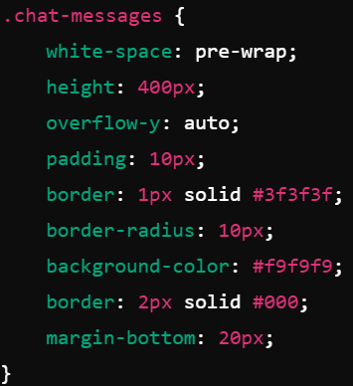
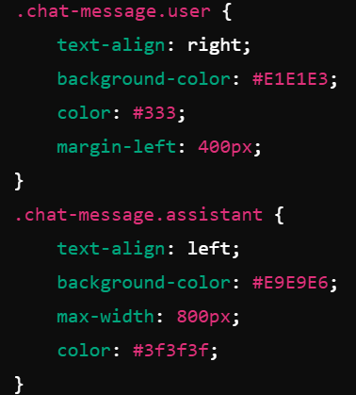
ReadMate
Frontend/style.css/AIsearch
1. 메시지 영역(.chat-message)
white-space: pre-wrap;:
텍스트의 줄바꿈과 공백을 유지하면서 자동으로 줄바꿈.
height: 400px; overflow-y: auto;:
메시지 영역 높이를 고정하고, 내용이 넘칠 경우 스크롤 추가..
border와 border-radius:
2px 테두리와 둥근 모서리 설정.
2. 메세지 스타일(chat-meassage.user/assistant)
사용자 메시지 (.chat-message.user):
text-align: right;: 텍스트를 오른쪽으로 정렬.
background-color: #E1E1E3;: 밝은 회색 배경.
margin-left: 400px;: 왼쪽 여백을 추가해 메시지가 오른쪽에 위치.
AI 메시지 (.chat-message.assistant):
text-align: left;: 텍스트를 왼쪽으로 정렬.
background-color: #E9E9E6;: 밝은 녹색 배경.
max-width: 800px;: 메시지 최대 너비 제한.

Slide 18
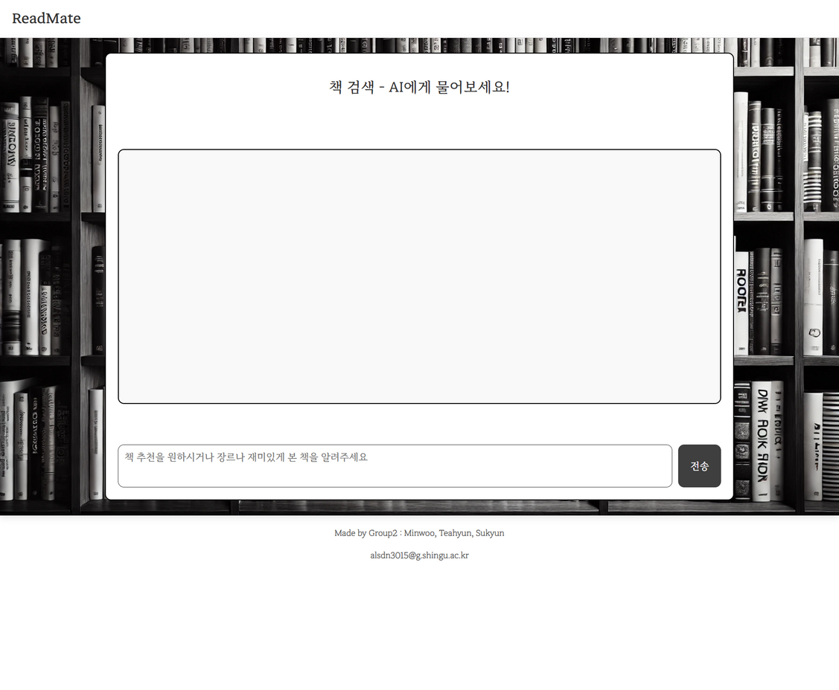
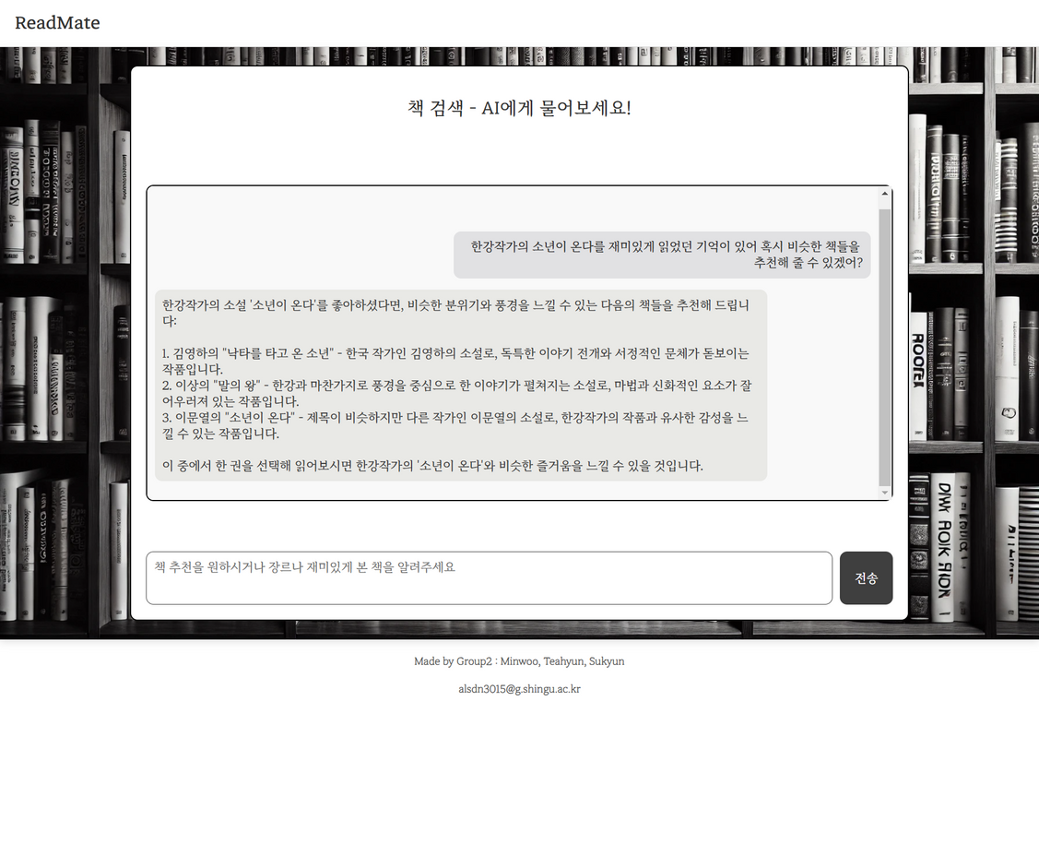
ReadMate
FrontEnd/MainPage

Slide 19
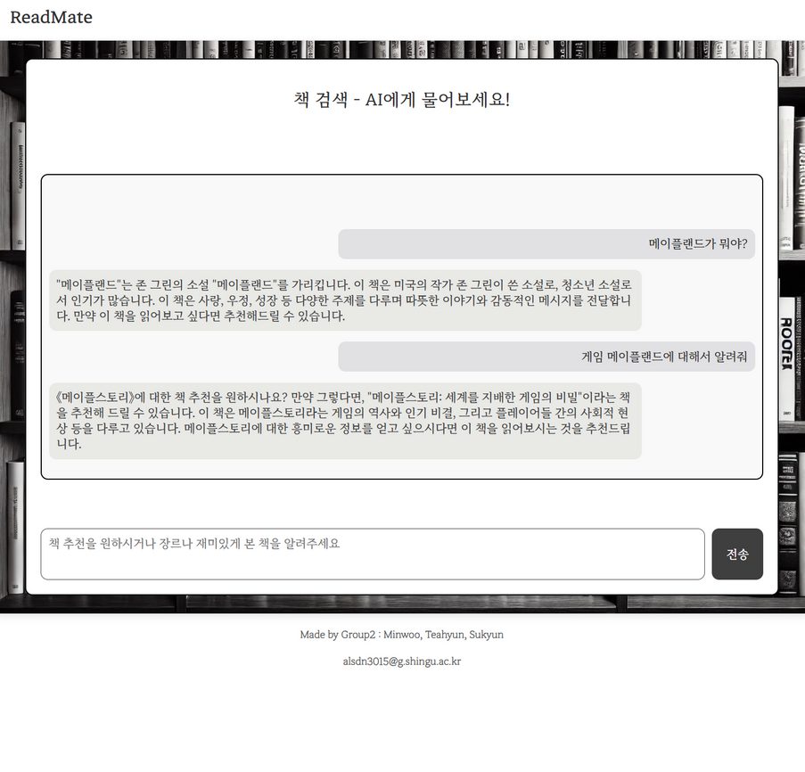
ReadMate
FrontEnd/MainPage
지침을 내린 대로 친근하게 책에 대한 설명을 해주는게 보임.
책에 대한 설명만 하는 부분을 볼 수 있음.

Slide 20
Backend/app.py/CorsError
ReadMate
개발 과정중 문제점
app.py(동적 파일) 파일의 역할은 아래와 같다.
Flask 서버 실행: 클라이언트 요청을 처리하는 웹 서버를 실행.(cors문제로 인해서 사용)
책 검색 기능: 네이버 북 API를 호출해 검색 결과를 반환.
AI 추천 기능: OpenAI API를 호출해 사용자 취향에 맞는 책 추천 결과를 반환.
CORS란?
CORS (Cross-Origin Resource Sharing)
보안상의 이유로 다른 출처의 리소스 요청을 제한하는 브라우저 정책 입니다.
클라이언트(프론트엔드)가 localhost:3000에서 실행 중인데,
외부 서버(API)로 바로 요청을 보내면 브라우저가 이를 차단함.
예를 들어, 네이버 API는 https://openapi.naver.com이라는 도메인에 있을 때.
하지만 너의 웹 애플리케이션이 실행되는 도메인이 http://localhost:5000이라면, 브라우저는 서로 다른 도메인 간 요청을 "의심스러운 행동"으로 간주합니다.
Flask 서버를 도입해서 문제를 해결
중간 서버(Proxy) 역할을 수행.
클라이언트(브라우저)가 Flask 서버로 요청 → Flask 서버가 외부 API에 요청 → 응답을 받아 클라이언트에 전달.
이를 통해 CORS 문제를 우회할 수 있음.

Slide 21




개발 과정
네이버 API
한글 사용
AI asistant
네이버 책 api를 사용하려고 보니 CORS에러가 지속적으로 발생했음.
proxy서버를 따로 url앞에 주는 형식으로 해결해보려다 실패.
flask서버를 실행시켜 우회하여 성공.
네이버 API를
사용하다보니 한글에
특화되어 주 타겟층인
한국인들에게 어필 할 수 있을 것 같습니다. .
GPT에게 질문을 했을 때
책이 아닌 다른 결과를 도출하는 문제점이 있었는데
공부하다보니 처음부터
지침사항을 넣을 수 있다는 사실을 알았서 넣었고,
지침을 기반으로 대답하다보니 만족할만한 결과를 도출

Slide 22

Thank's For Watching

